Slide 1
§4.5 双曲面

Slide 2
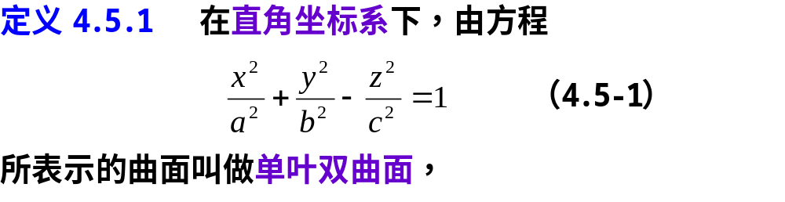

一、单叶双曲面的概念

Slide 3

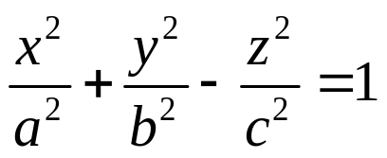
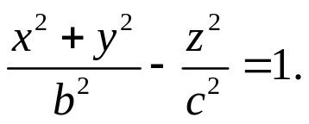
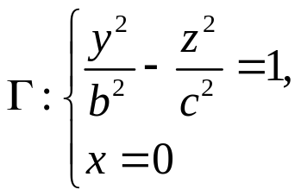
当 时,
z
方程
变为
o
此时的单叶双曲面是双曲线
b
y
绕虚轴（即 z 轴）旋转形成的.

Slide 4
单叶旋转双曲面是单叶双曲面的特殊情形.
z
当 时,
方程
变为
此时的单叶双曲面是双曲线
o
b
y
x
绕虚轴（即 z 轴）旋转形成的.
单叶旋转双曲面

Slide 5

二、单叶双曲面的性质
1 对称性
关于三坐标平面对称；
关于三坐标轴对称；
关于坐标原点对称，（0，0，0）为其对称中心.
2 顶点
与 z 轴无交点；
与 x 轴与 y 轴相交，
3 范围
方程（4.5-1）表示的图形是无界曲面.

Slide 6
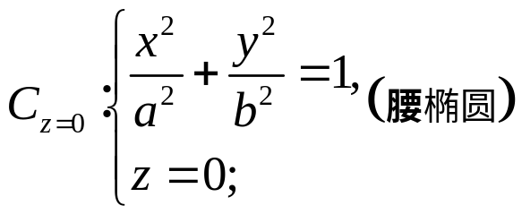
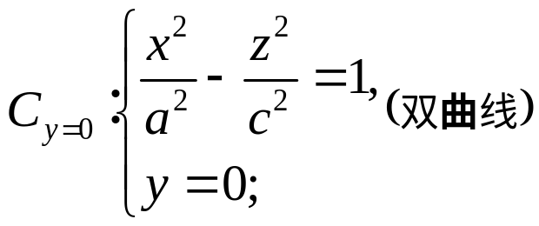
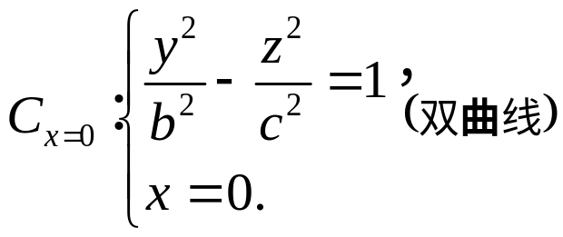
z
三、单叶双曲面的图形(平行截割法)
ⅰ） 用坐标面截割
(1) 用z = 0 截曲面
(2) 用y = 0 截曲面
O
x
y
(3) 用x = 0 截曲面

Slide 7
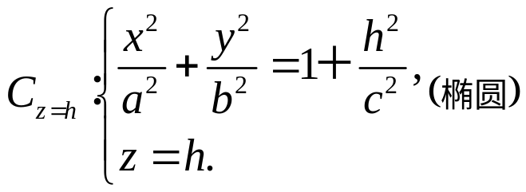
z
ⅱ） 用平行于坐标面的平面截割
(1)用z = h 截曲面
O
结论：单叶双曲面可看作由一个椭圆的变动（大小位置都改变）而产生，该椭圆在变动中，保持所在平面与xOy 面平行，且两对顶点分别在两定双曲线上滑动.
x
y

Slide 8
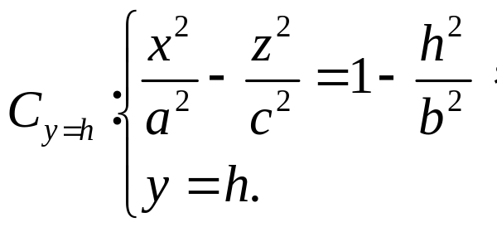
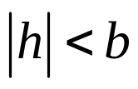
z
ⅱ） 用平行于坐标面的平面截割
y = h
(2)用y = h 截曲面
O
①当 时
x
y
截线为双曲线

Slide 9
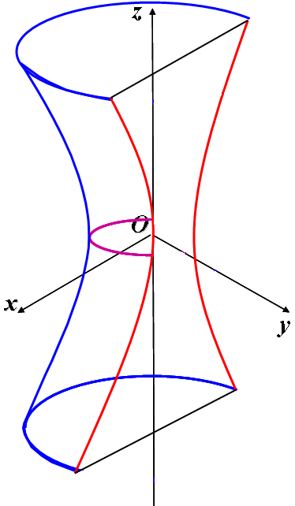
ⅱ） 用平行于坐标面的平面截割
(2)用y = h 截曲面
①当 时
截线为双曲线

Slide 10
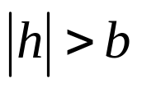
z
ⅱ） 用平行于坐标面的平面截割
(2)用y = h 截曲面
y = h
o
②当 时
x
y
截线为双曲线

Slide 11
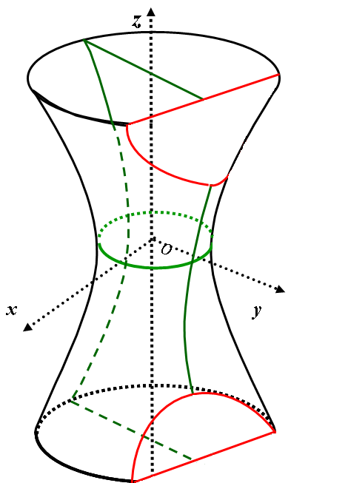
ⅱ） 用平行于坐标面的平面截割
(2)用y = h 截曲面
②当 时
截线为双曲线

Slide 12
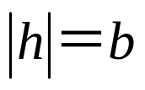
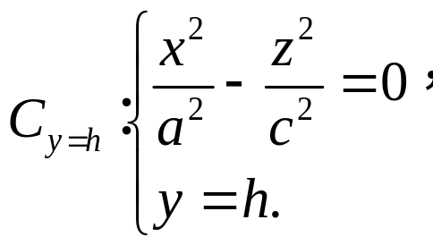
z
ⅱ） 用平行于坐标面的平面截割
y = h
(2)用y = h 截曲面
o
③当 时
x
y
截线为直线

Slide 13
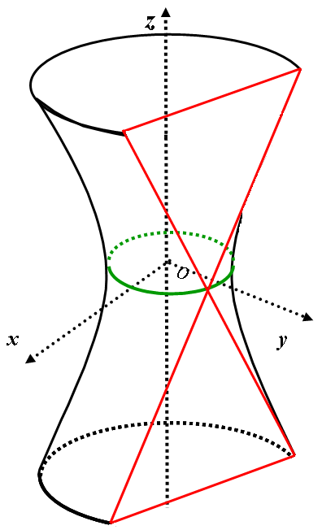
ⅱ） 用平行于坐标面的平面截割
(2)用y = h 截曲面
③当 时
截线为直线
(0 , b , 0)

Slide 14

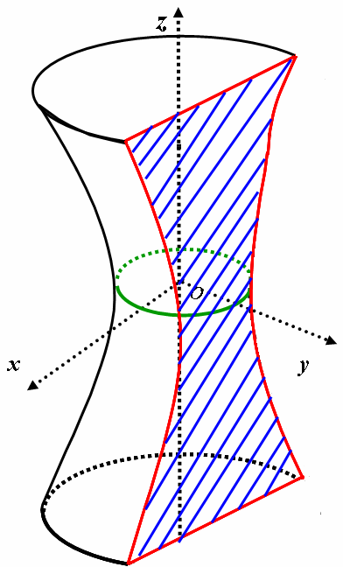
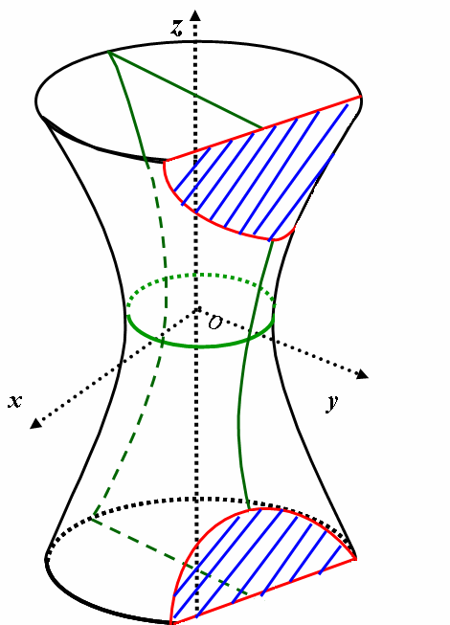
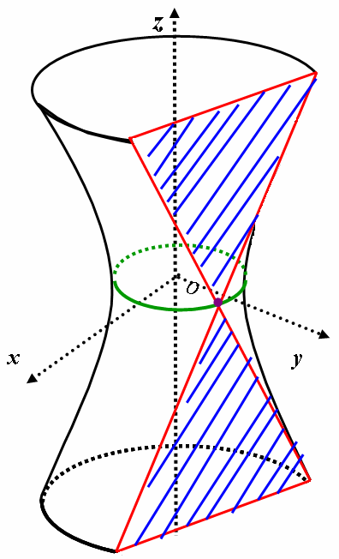


单叶双曲面：
用y = h 截曲面
①当 时
②当 时
③当 时

Slide 15
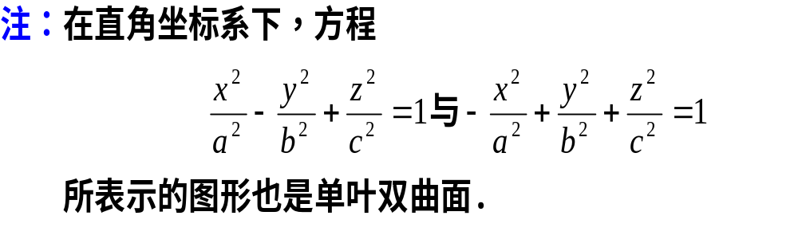

Slide 16
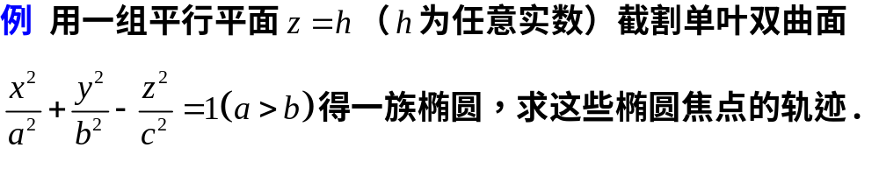
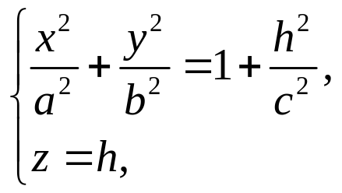
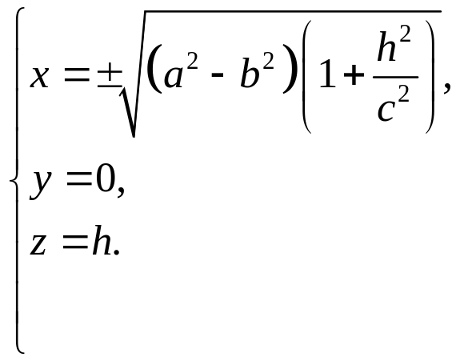
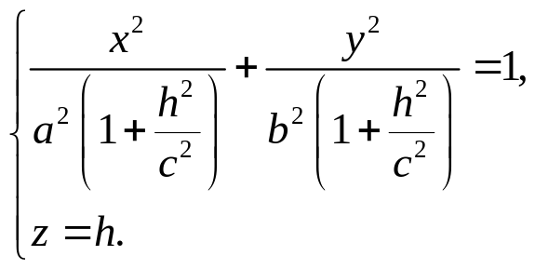
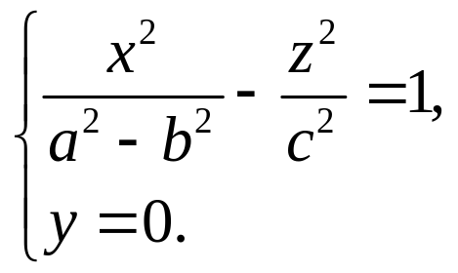
分析：
这一族的椭圆方程为
即 ,
从而椭圆焦点坐标为
消去参数 h 得

Slide 17
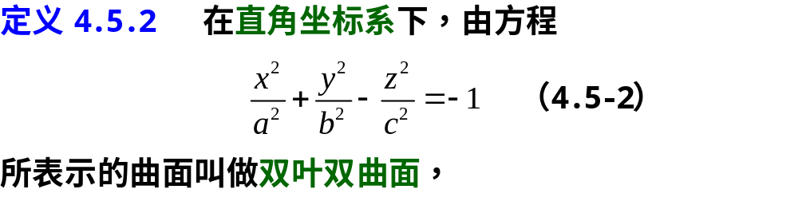

四、双叶双曲面的概念

Slide 18
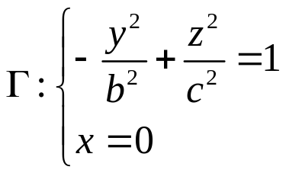
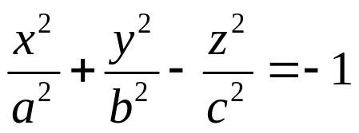
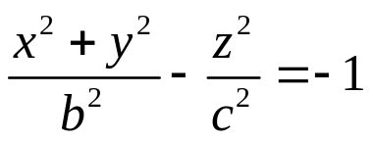
z
例3 （2）
将双曲线 绕实轴
（即 z 轴）旋转
c
O
y
双叶双曲面
当取 时,

Slide 19
y
例3 （2）
将双曲线 绕实轴
（即 z 轴）旋转
b
x
O
z
双叶旋转双曲面

Slide 20
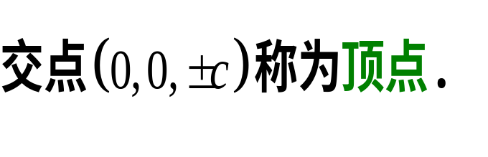
五、双叶曲面的性质
1 对称性
关于三坐标平面对称；
关于三坐标轴对称；
关于坐标原点对称，（0，0，0）为其对称中心.
2 轴、顶点
与 x 轴、 y 轴无交点；
与 z 轴相交，
3 范围

Slide 21
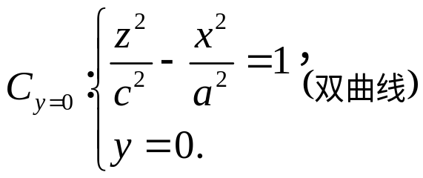
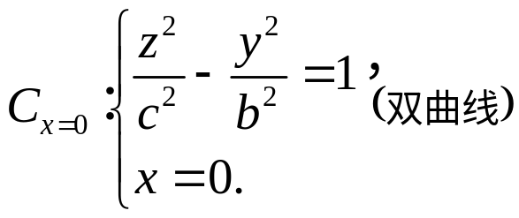
六、双叶双曲面的图形
z
ⅰ） 用坐标面截割
①用z = 0 截曲面
无交点
②用y = 0 截曲面
o
y
③用x = 0 截曲面
x

Slide 22
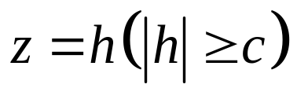
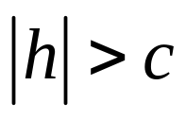
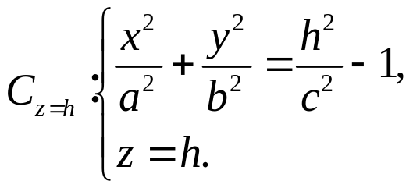
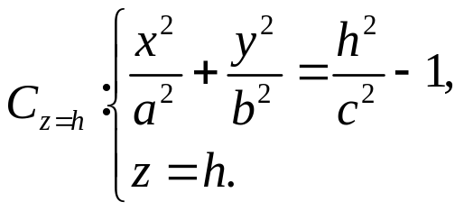
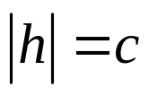
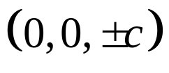
z
ⅱ） 用平行于坐标面的平面截割
（1）用 截曲面
（1）用 截曲面
②当 时,
①当 时,
结论：双叶双曲面可看作由一个椭圆的变动（大小位置都改变）而产生，该椭圆在变动中，保持所在平面与xOy 面平行，且两轴的端点分别在两定双曲线上滑动.
o
y
交点坐标
②当 时,
截线为椭圆
x

Slide 23

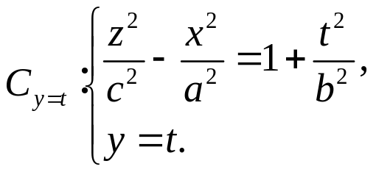
z
ⅱ） 用平行于坐标面的平面截割
（2）用 截曲面
截线为双曲线
o
y
x

Slide 24

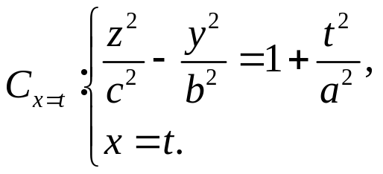
z
ⅱ） 用平行于坐标面的平面截割
（3）用 截曲面
截线为双曲线
o
y
x

Slide 25
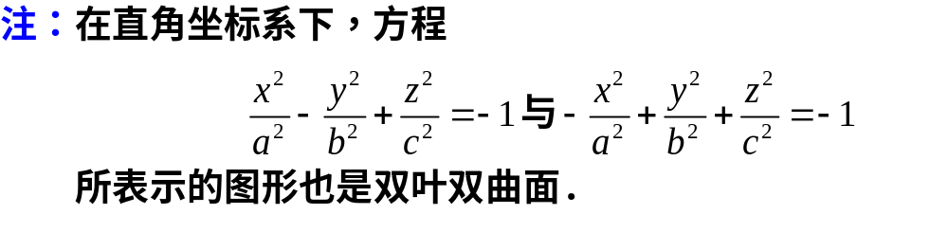

Slide 26
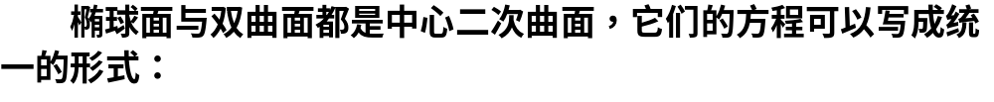

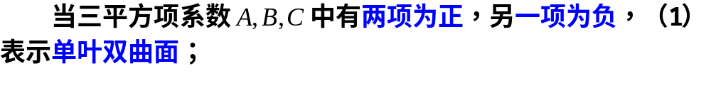
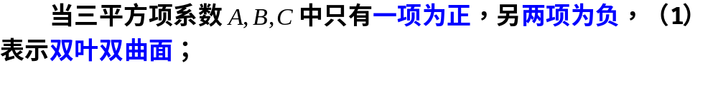

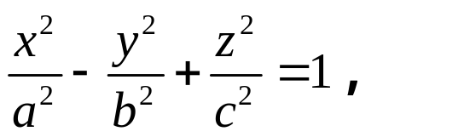

Slide 27
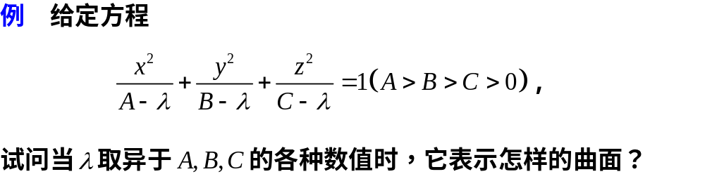

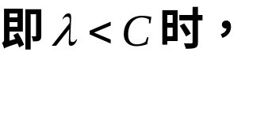


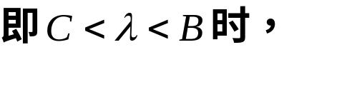


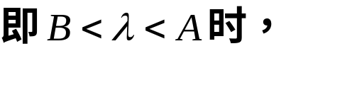


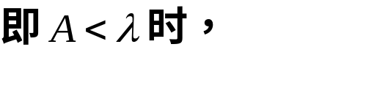

分析：

